Slide 1
NBS2.0系統平台初探
大個金資訊發展中心_零售通路2 蔡語寰

Slide 2

Agenda
系統架構概觀
平台功能總覽
DevOps流程
架構優點與結論
優化方案提議
1
2
3
4
５

Slide 3










系統架構圖
Client
管理網段
Web Server
AP Tier
DB Tier
Peripherals
ADFS
影像調閱 (DIMS)
ERMS
Oracle DB
header
開戶
BATCH
Device Agent
NBS前台
流程
KeyCloak
Red Hat
SSO
portal
案件管理
管理性交易
maintain
caseM
交易紀錄
交易 txn
後台管理
platform
迎賓行銷
greeting
參數管理
User
VM
REDIS
reserve
reserve
預約服務
開戶服務
openAccount
reserve
REDIS
備查簿
memoflow
Kibana
IT AP
DMZ Zone
ESIP
ECSG
營運資料
ODS
介接49個內部周邊系統
顧客
ALP
Kafka
(Audit Log)
預約服務 Web Server
Notes:
首先是Client層，USER透過device agent軟體驅動印錄機
在進入NBS系統前必須透過SSO的驗證機制取得TOKEN
透過批次設定將NBS2的案件管理資料給DIMS，案件結案後會存入ERMS
Kafka的Audit Log紀錄系統中各种活动和事件的日誌
DIMS 影像調閱(票據掃描)
ERMS 影像備存(案件結案後會把DB的檔案刪除，存在ERMS)
首先是Client層，用戶通過各種終端設備（如PC、手機等）訪問系統。這些終端設備通過Device Agent連接到系統，並使用ADFS和KeyCloak Red Hat SSO進行單點登錄（SSO）驗證，確保用戶身份的唯一性和安全性。用戶驗證通過後，可以訪問內部IT應用（IT AP）和外部客戶應用，並通過F5負載均衡器進行流量分配，以提高系統的可用性和性能。
接下來是AP層（應用層），這是系統的核心業務邏輯層。此層由多個子系統和服務組成，每個子系統和服務處理不同的業務功能：
NGINX：作為反向代理和負載均衡器，處理用戶請求並將其分發到後端服務。
header、portal、交易 txn：這些模塊分別處理系統的標頭信息、門戶網站功能和交易相關的操作。
管理性交易（maintain）、案件管理（caseM）、後台管理（platform）、迎賓行銷（greeting）、開戶服務（openAccount）、預約服務（reserve）、備查簿（memoflow）：這些微服務負責處理各種業務功能，並通過NBS前台協同工作。
Redis：用於數據緩存和快速數據訪問，增強系統性能。
ERMS、影像調閱（DIMS）、BATCH：這些系統負責電子記錄管理、影像數據調閱和批處理操作。
Kibana：用於數據可視化，幫助運營人員監控系統狀態。
最後是DB層（數據庫層），負責數據存儲和管理。這一層使用Oracle DB進行數據庫操作，並包含多個關鍵數據庫：
開戶、流程、交易紀錄、參數管理：這些數據庫表分別存儲開戶信息、業務流程、交易記錄和系統參數。
營運資料（ODS）：此操作數據存儲庫負責集成和分析數據，支援業務決策。
Kafka（Audit Log）：用於記錄和分析系統的審計日誌，確保系統操作的透明性和可追溯性。
此外，該系統還包含DMZ區域，保護內部網絡免受外部威脅，通過預約服務Web Server提供對外部用戶的有限訪問。
總結來說，這張系統架構圖詳細展示了用戶從客戶端到數據庫的完整操作流程，並顯示了各個組件之間的緊密協作。通過這種分層結構和多重防護機制，系統能夠在保證安全性的同時，提高運營效率和用戶體驗。

Slide 4

驗證機制
Client
管理網段
Web Server
AP Tier
ADFS
Public Key
Portal
NBS前台
AOP
Token驗證
VM
權限
KeyCloak
Red Hat
SSO
BFF
User
Public Key
2.Token透過取得Public Key來驗證
3.到NBS取得靜態資源權限
1.使用者透過SSO進行驗證取得Token
Notes:
通過 Portal 獲取 Public Key，Token 再透過獲取 Public Key來進行驗證，
最後到 NBS 取得靜態資源的權限後，才會到NBS的畫面否則踢退。

Slide 5

系統架構圖
管理性交易
maintain
header
案件管理
caseManagement
portal
交易txn
開戶服務
openAccount
VM
後台管理
platform
DMZ Zone
迎賓行銷
greeting
預約服務 Web Server
reserve
預約服務
Notes:
前端與後端的對應關係
迎賓行銷(WPS)

Slide 6






叫號系統串接架構圖
Client
Web Server
AP Tier
DB Tier
簽名板
電子簽名
Gateway
電子簽名 AP
Windows Server
電簽資料庫
NBS WEB
NGINX Server
SSE
NBS AP
OCP Server
NBS資料庫(含預約)
分行NBS
NBS2 呼叫 叫號API
Web Service API
叫號對NBS2 API (查詢預約交易)
叫號機Gateway
叫號服務主機
分行叫號機
叫號資料庫
Notes:
叫號機會透過Gateway呼叫叫號機server至叫號資料庫取得相關資訊。
預約交易的部分，則是叫號機的server呼叫NBS AP至NBS資料庫取得預約資訊。
而分行使用者登入系統後，向NBS的AP SERVER取得叫號系統發送各服務項目的[等候人數]，[等候時間]及VIP顧客資訊顯示。
叫號機server若是接收到等待人數有異動時，會呼叫web service API 發送訊息給NBS AP，透過與SSE建立的連線，對指定分行有登入NBS之工作站更新各服務項目的[等候人數]與[等候時間]。

Slide 7
軟體架構圖
NBS Application
Business Service Layer
PersistenceLayer
Prsentation Layer
Persistance Store
Frontend Portal
UI Comp.
Rest Controller
Oracle Database 19C+
Service Component
Redis 6.0.5+
開戶
UI Comp.
後台管理
UI Comp.
BOs
VOs
Report Comp.
Dec/Enc
Util Comp.
HikariCP 4.0.3
Dao Component
存匯
UI Comp.
報表
UI Comp.
約定
UI Comp.
事故
UI Comp.
Jackson Core/Databind 2.11.2+
KafkaLog4j 1.0+
Log4j2 2.13.3+
Jasypt 1.9.3+
Spring JdbcTemplate(Spring Core 5.0+)
Vue.js 3.x+
Spring Core
5.2.8+
Spring MVC
5.2.8+
Spirng Boot 2.3.3+
Spring Security
5.3.4+
Axios 0.20.0
Spring Embedded Container 5.0+
Bootstrap 4.6+
TypeScript 4.2+
Java Open JDK 8u282+
ESB micro-frontend 2.5.0
RedHat OpenShift 4.7+
Javascript ES6
<<Application Runtime Env.>>
Notes:
第三方軟體/元件使用
前端應用程式使用之語言：Vue 3
HTML、CSS 和 JS 框架：Bootstrap
玉山微前端框架
處理 JSON 格式之元件程式庫：Jackson core/databind 2.11.2+
日誌集中管理套件：KafkaLog4j、Log4j2
Java 加/解密使用元件：Jasypt
Spring 支援JDBC資料儲存框架：Spring JdbcTemplate
後端AP Server 使用之應用程式框架：Spring
HikariCP jdbc連結池 幫助開發者和運維團隊更好地管理數據庫連接

Slide 8
Agenda
系統架構概觀
平台功能總覽
DevOps流程
架構優點與結論
優化方案提議
1
2
3
4
５

Slide 9
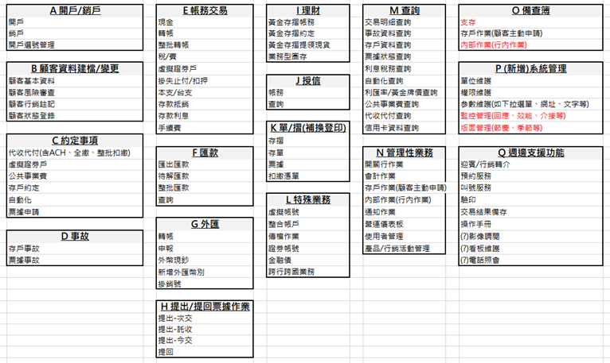
BACKEND–POD
openAccount
尚未實作
尚未實作
尚未實作
memoFlow
maintain
版面管理未做
尚未實作
maintain
greeting
reserve
看板維護、
電話照會未做
casemanagement
帳務相關未做
案件管理
開戶
platform
後臺管理
主管授權
Notes:
依據交易的AFM(application feature model)業務來分類，並建置屬於該AFM業務的Pod
C : 約定帳戶查詢在開戶裡也能查詢
D : 事故查詢開戶裡有包含一點
M : 事故查詢/存戶資料查詢在開戶裡也有
N：的部分 帳務相關的沒有做，因為第一階段沒有帳務相關的交易 所以結帳關帳等等的流程還會在第二階段加上去
P：應該就是版面那塊還沒做 那塊業管是想要我們前端有四個季節的頁面 EX:讓NBS下雪
Q：看板維護跟電話照會這兩塊沒有做，這兩個BA也還沒想要怎麼做
案件管理目前有開戶和備查簿可以查

Slide 10
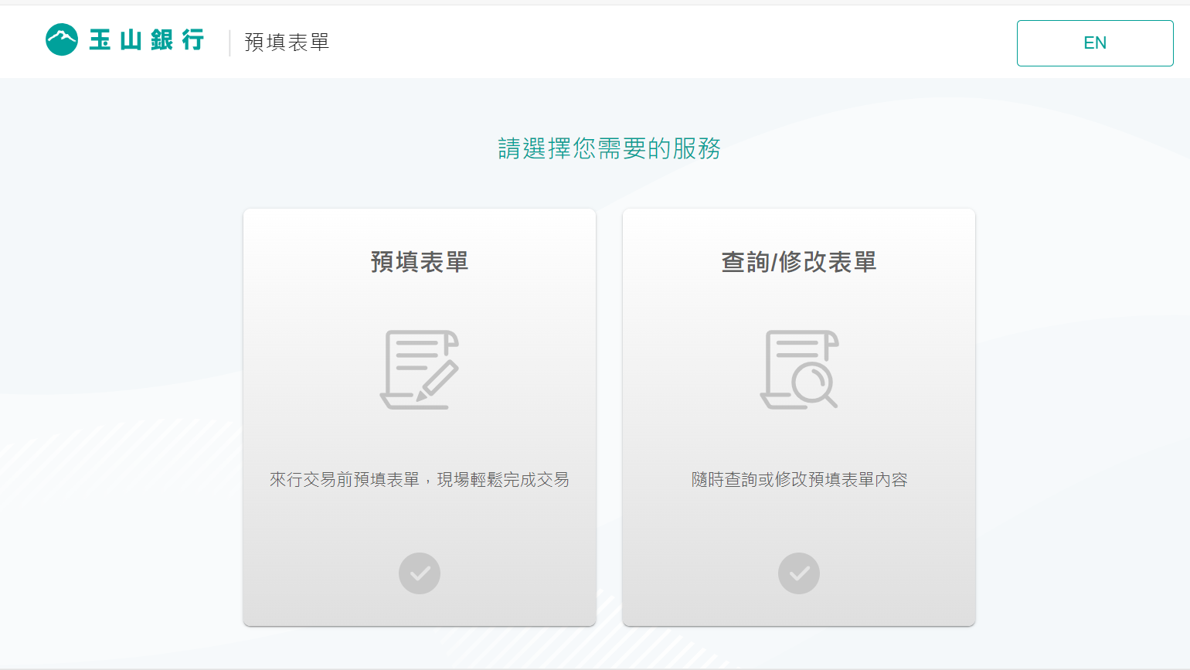
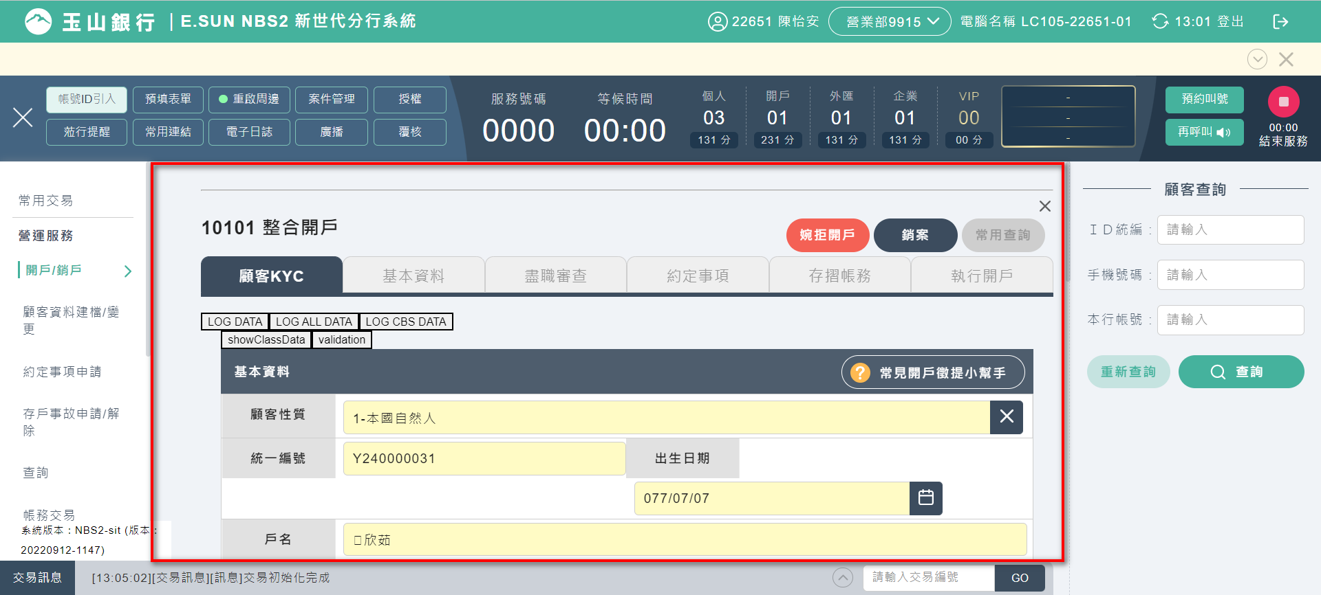
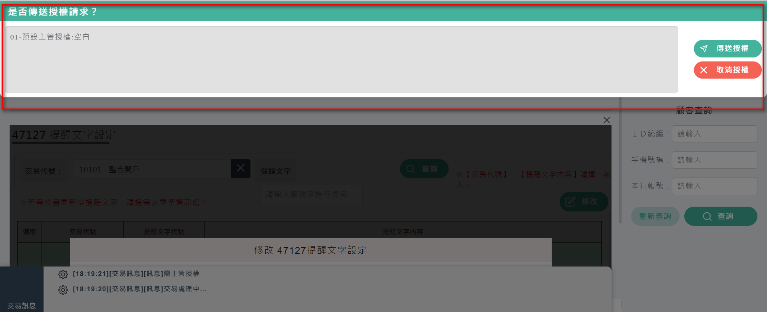
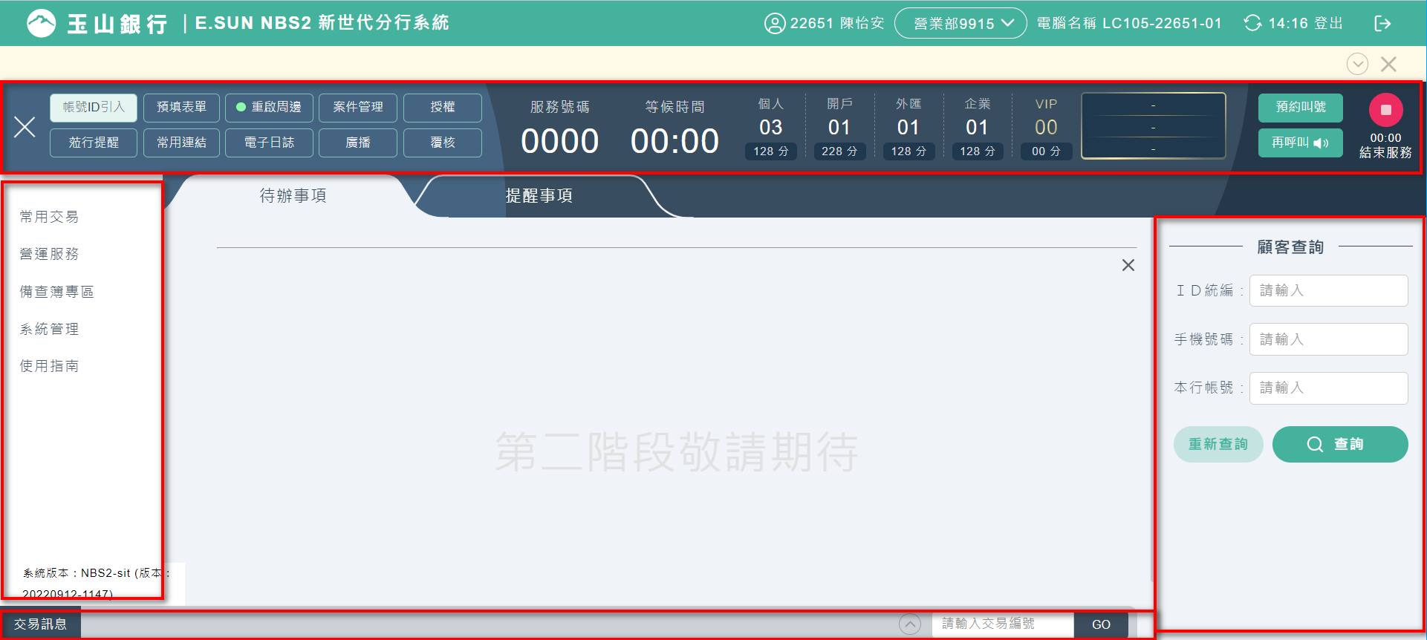
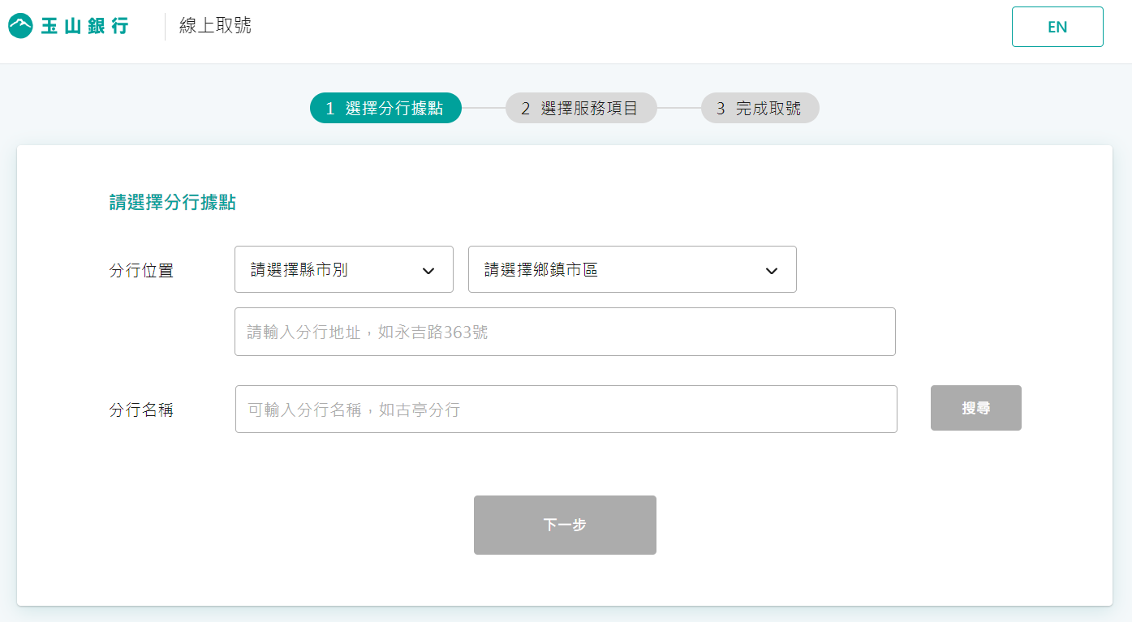
Frontend-Internal
nbs-web-header
nbs-web-portal
使用者登錄
nbs-web-txn
nbs-web-reserve
Notes:
前端各服務對應畫面介紹

Slide 11

BATCH-Module(1/2)
Control-M
提供所有業務批次處理的控管，可避免任一系統形成自動化孤島。
NBS2-BATCH
House Keeping
檔案上傳與下載
NBS2至報表保存系統
NBS2的案件管理資料給DIMS
NBS券商資料給於NBS2
FEP與NBS2下載檔案之通道
HRDS與NBS2下載檔案之通道
SFG
SFTP檔案傳輸協定，提供檔案存取、傳輸。
SFG Server
upload
download
Notes:
批次的運作主要有三大部分，Controlm-M、NBS2-Batch及SFG
第一個是Control-M
他提供所有業務批次處理的控管我們透過 Control-M，我們能夠集中管理和監控所有批次任務，確保它們在預定時間內正確執行，
並能夠迅速應對任何異常情況，且可避免任一系統形成自動化孤島。
自動化孤島是指在企業中使用多種自動化工具和系統時，這些工具和系統之間缺乏整合和協同工作，形成彼此獨立且無法有效互動的狀態。
這種情況可能導致訊息和資料的孤立，增加企業的運營成本和風險。
接下來是NBS2-Batch，他負責進行多種批次操作。
House Keeping：這部分負責系統內部的日常維護工作，確保系統的運行狀態良好。以及檔案的上傳與下載
最後是SFG使用 SFTP（Secure File Transfer Protocol）進行檔案傳輸，提供檔案存取和傳輸的安全性，確保在不同系統之間傳輸的資料得到保護，防止未經授權的訪問和資料洩漏。
SFG SERVER會將上傳的檔案移至特定的下載目錄，以便進一步的處理或提供給使用者下載
Control-M、SFG都只有兩台：測試和營運

Slide 12
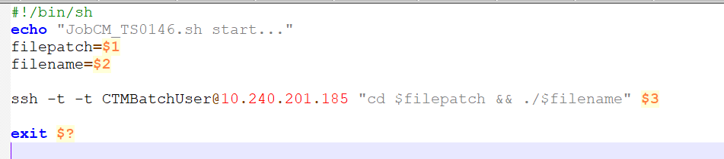
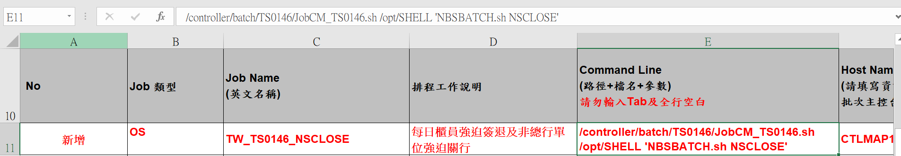
BATCH-Module(2/2)
Control-M
/controller/batch/TS0146/JobCM_TS0146.sh
新增設定NBS2.0 ControlM批次排程
NBS2-BATCH
CTMBatchUser 帳號登入
./NBSBATCH.sh ${key} ${YYYYMMDD}
key => JobConstant.java
TEST_NBS2BT1U 帳號登入
SFG
上傳要放到-UPLOAD
下載要去 – DOWNLOAD
Notes:
接著介紹我們批次模組的配置過程和各個系統之間的協作細節
Control-M 負責調度和觸發批次任務
/controller/batch/TS0146/JobCM_TS0146.sh 放在control-M
control-M run起來後呼叫batch
Batch Server 負責執行具體的批次處理
SFG Server 則負責安全地存取和傳輸批次處理結果文件
那他們彼此之間都有對應的防火牆需要我們去做申請，
申請完後我們會到Batch Server 進行CTMBatchUser帳號建立
以及申請時就要先告知檔案放置的資料夾名稱和SFG登入的帳號
申請完成後我們就會分別拿到其對應的ssh金鑰．用來通過防火牆
申請CTM 到 batch 防火牆 2.1: Batch Server 進行CTMBatchUser帳號建立，以利後續Control-M導入流程
2.2: /home/CTMBatchUser/.ssh/ -> authorized_keys (CTM登入batch的key) 申請batch 到 SFG server 防火牆
3.1: SFG單據要申請檔案放置的資料夾名稱和SFG登入的帳號，單據完成後，SFG經辦會mail給申請人ppk檔的金鑰
3.2: 將PPK檔放置server指定路徑下(/home/appuser/.ssh/)，batch server才能連上SFG
UAT環境設定Control-M金鑰 將批次主控台的id_dsa.pub的內容抄寫一份進入NBS2BT1U的.ssh資料夾下的 -> authorized_keys檔案

Slide 13
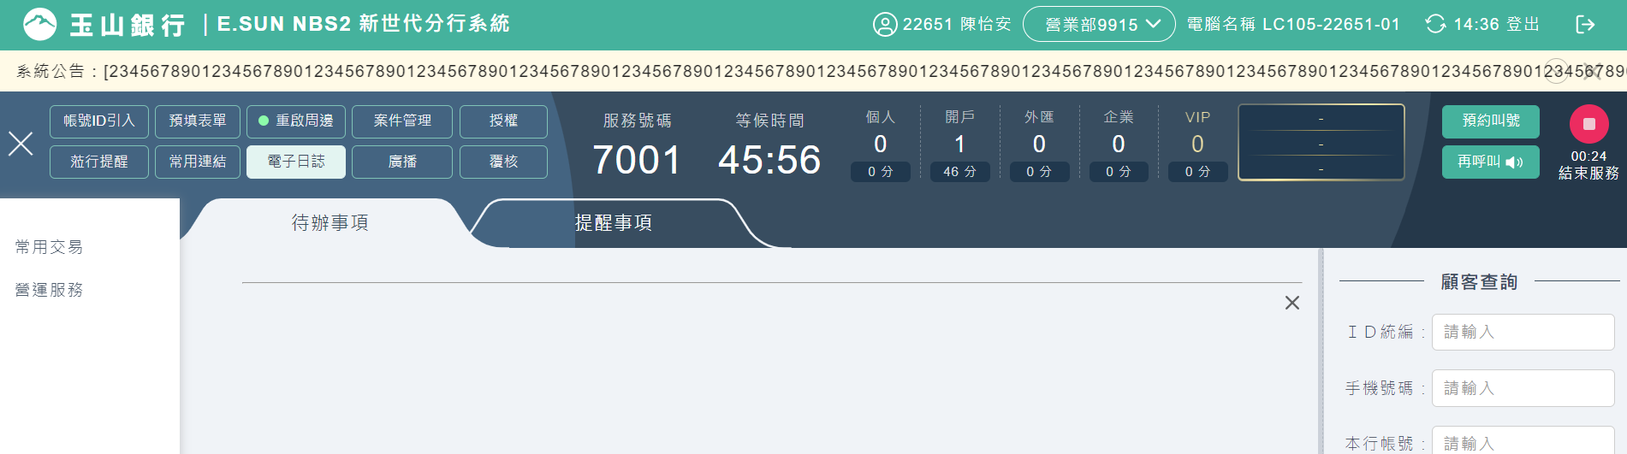
Redis(1/3)
交易Context儲存
publish / subscribe
通知模組
跑馬燈
主管授權
桌面多功能區的授權
案件管理筆數
叫號區的等待人數
Notes:
我們在這個專案redis 的運用 有交易context儲存，以及publish / subscribe的通信機制。

Slide 14


Redis(2/3)
去Redis建立一個mutualTransaction_9915_12345的key
交易Context儲存
http path
Initial
operation
validation
execute
close
Pod1 openAccount
12345櫃員登入9915分行開啟交易10101的時候，會觸發initial
User
Pod2 openAccount
Redis
EJ
initial的EJ紀錄 txnCode user branchcd
startTime
endTime
......
Notes:
交易Context儲存的應用我們以交易10101為例，
initial的時候才會取得EJ電子日誌需要的相關資訊(我們稱交易的context)，若後續行員執行的交易需要存EJ的話，需要有這些資訊才能執行，
所以我們會先在initial將EJ記錄這個資訊存入redis 並在redis中建立一個key值
接著在打excute的時候使用key值從redis取得交易的context後再將後續交易的資料存進EJ
redis的使用可以讓我們減少了直接訪問資料庫的頻率

Slide 15

Redis(3/3)
publish / subscribe
範例：交易對聯徵發起電文
Pod1 openAccount
Initial
SSE
Kafka
subscribe
operation
Pod2 openAccount
Txnxxxx
Publish
Redis
Notes:
接著介紹publish / subscribe 的使用 以交易對聯徵發起電文作為範例
我們在交易初始化的時候透過SSE與pod1建立連線，交易對聯徵發起電文(也就是執行operation呼叫openAccount發kafka給聯徵)
因為在 Kafka 中如果創建太多個Consumer Group，可能會對整體系統的效能產生影響，為避免這個情況發生，
我們將pod1及pod2設定為相同的Consumer Group Id，這樣可以減少Consumer Group的數量，
但同一個Group的消息只會被其中一個Consumer接收和處理，若kafka回傳的資訊被pod2接收，Pod1 就無法再接收這些消息，
由於Pod2 未與前端建立 SSE 連線，所以也無法將資訊回給使用者
為了解決這個問題所以我們會把從kafka接收到的資料儲存在redis，
redis在相關事件和消息一但有新資訊的時候，就會同時將資訊publish給兩個作為subscriber的pod，兩個pod就可以達到同步消息的效果
最後當我們的服務要回傳資訊給前端時，就會由有建立SSE連線的Pod回傳。
這樣的設計解決了同一 Consumer Group 中 Pod 之間的消息傳遞問題，且充分利用 Kafka 和 Redis 的優勢，實現高效、可靠的消息處理和傳遞
Server-Sent Events（SSE）

Slide 16
Agenda
系統架構概觀
平台功能總覽
DevOps流程
架構優點與結論
優化方案提議
1
2
3
4
５

Slide 17




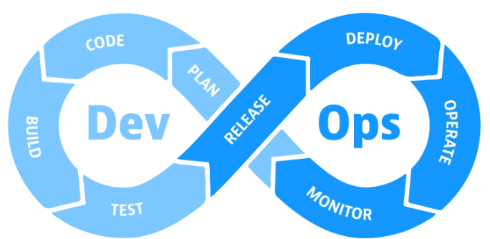








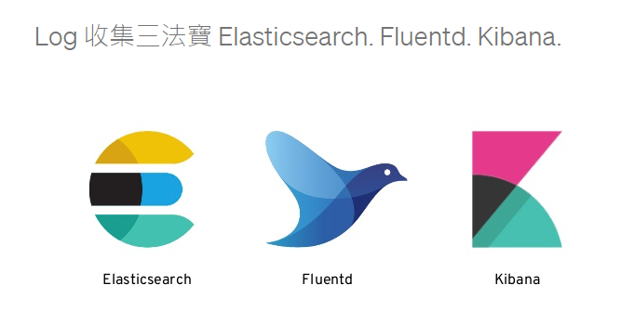

DevOps流程
Git
Jira
GitLab
Kibana
Notes:
這張圖展示了我們這個專案的devops流程，devops的核心理念是開發(Develop)和維運(Operation)的緊密結合與持續迭代
這個流程一共會有八個步驟 接下來我會逐一介紹
第一步驟從plan這邊開始 我們使用了jira來進行專案的計畫 以及進度管理
第二步code 使用git做版本控制 nexus做套件管理
第三步 build 使用gitlab的CI/CD功能 並使用Jenkins進行自動化建構
第四步test Nexus IQ Server和SonarQube，以在CI/CD流程中對使用的套件的安全性和程式碼品質做分析 並使用jmeter來做壓力測試
第五步release 使用了Nexus Repository 和 Nexus IQ Server 進行套件管理
第六步 deploy 則是觸發 jenkins建構的Pipeline 運行，將應用程式部署到 OCP中
第七步 operate使用 Kubernetes 和 Oracle 提供的監控和日誌系統，確保應用程式在運行時保持穩定
最後 monitor 使用ALP進行日誌收集 、進行分析、數據視覺化，以達到即時了解應用程式的運行狀態，快速排除問題，以及進行性能分析的目的
ALP是由Elasticsearch(分散式搜尋引擎)、Fluentd(Log蒐集工具)、Kibana(提供分析及可視覺化圖形的Web平台)組成的系統
組合以上的步驟，組成一個完整個devops流程，使我們的專案可以達到快速開發、部屬和維運的目的

Slide 18
Agenda
系統架構概觀
平台功能總覽
DevOps流程
架構優點與結論
優化方案提議
1
2
3
4
５

Slide 19


架構優點與結論
模組化與微前端、微服務概念導入並行。
01
獨立部署不同的服務，減少服務之間依賴性及協調成本，達到解耦之目的。
前端的子服務間邊界清晰，使得測試與維護更容易。
02
採容器化運行架構，提高未來橫向擴充彈性及能力。
依照業務類別分不同的POD，上版能針對修改的服務上版。
Notes:
獨立部署不同的服務，減少服務之間依賴性及協調成本，達到解耦之目的。比如說當我們須要重構時 就可以大量降低風險
前端的子服務間邊界清晰，使得測試與維護更容易。
採容器化運行架構，提高未來橫向擴充彈性及能力。 所以我們可以做到根據需求單獨擴展，提高資源使用效率和應用的彈性。
依照業務類別分不同的POD，上版能針對修改的服務上版。減少了部署的風險和時間。 同時也意味著我們提高了容錯率，當某個服務出現故障，不會影響整個系統的運行

Slide 20
Agenda
系統架構概觀
平台功能總覽
DevOps流程
架構優點與結論
優化方案提議
1
2
3
4
５

Slide 21


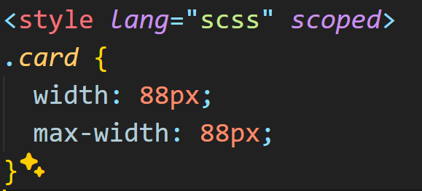
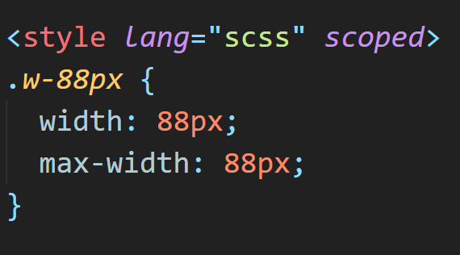
優化方案提議
1
採容器化運行架構，提高未來橫向擴充彈性及能力。
依照業務類別分不同的POD，上版能針對修改的服務上版。
Notes:
因為我個人才疏學淺 也還沒有很深入的看所有的程式 所以只能提出一些不太重要的意見 但是是我在之前其他公司學到我覺得不錯的做法
目前我看前端程式碼Css有些會寫inline style
所以如果可以接受inline style的話 我建議可以做投影片上的這個做法
但如果我們其實已經有這麼做的話當我沒說
這個做法可以讓我們更直觀的管理程式碼 並且提高重複的程式可用性

Slide 22
感謝聆聽 敬請指教

Slide 23

ALP(1/2)
Elasticsearch
分散式搜尋引擎，核心建構在Apache Lucene上。
接收JSON格式，支援使用REST API。
ALP
Kibana
Fluentd
為Elasticsearch提供分析及可視覺化圖形的Web平台。
由Node.js編寫。
Log蒐集工具，由Ruby編寫。
透過定義設定檔中input、filter、output可讓資料整體的流向更加彈性。
Notes:
玉山應用日誌平台 Application Log Platform，簡稱ALP，一套由 Elasticsearch、Fluentd、Kibana組成的系統，

Slide 24
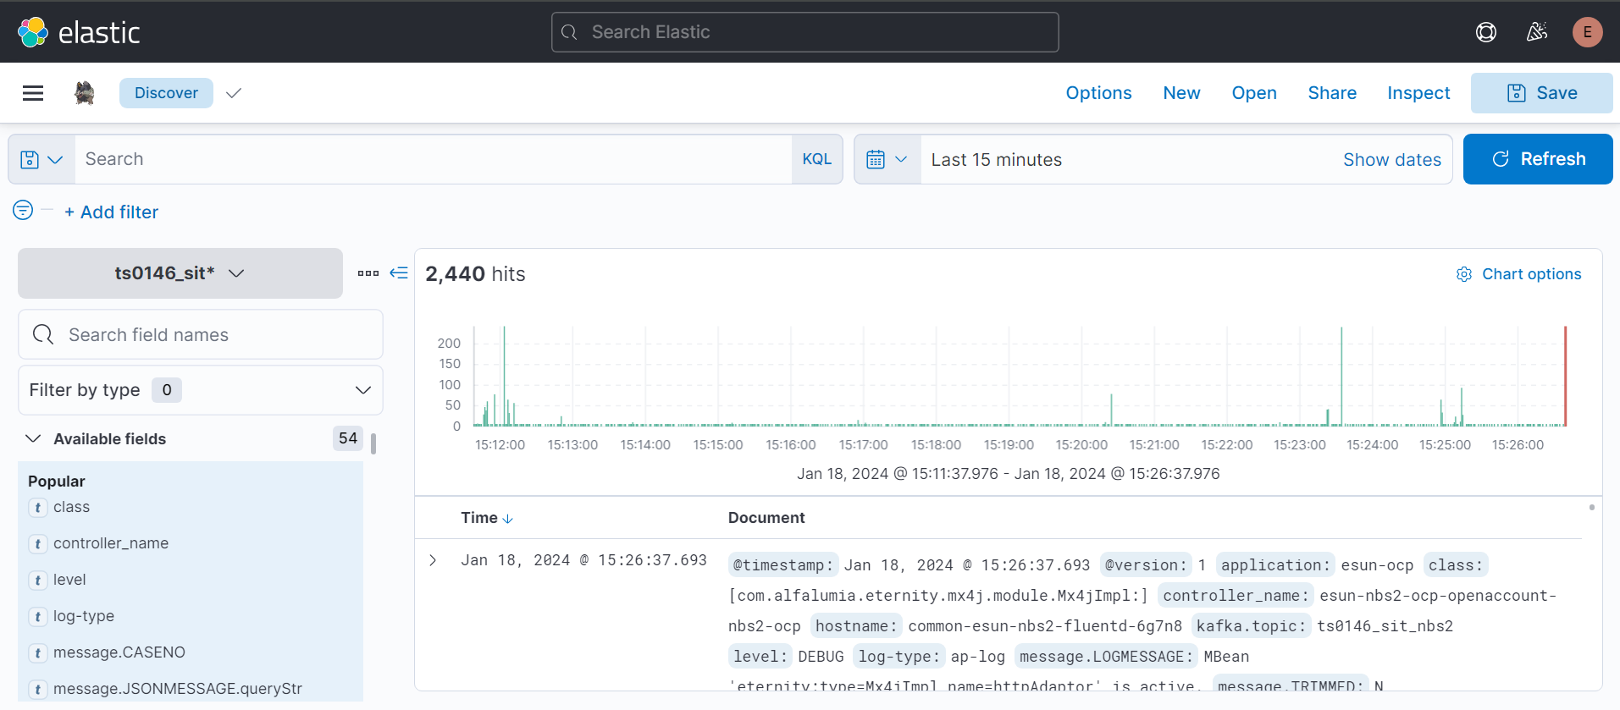



ALP(2/2)
Log集中化管理
自助化建立監控儀錶板
服務告警建立
Notes:
ALP可提供：
Log集中化管理，能隨時隨地登入查找，不用再麻煩SP協助調閱Log
自助化建立監控儀錶板，監控更即時精準
服務告警輕鬆建立，告警條件修改佈署更輕鬆

